Slide 1
网络爬虫

Slide 2
目录
第1章 概述
第2章 环境配置
第3章 网络爬虫系统设计
第4章 网络爬虫各模块实现
第5章 网络爬虫系统测试
第6章 系统总结与展望

Slide 3
第1章 概述
所谓“网络爬虫”，指的是搜索网络上的数据并进行整理的计算机程序。网络爬虫也叫做“网络蜘蛛”
网页
url
爬虫
数据
用户
网页
url
网页
url
web
服务器

Slide 4
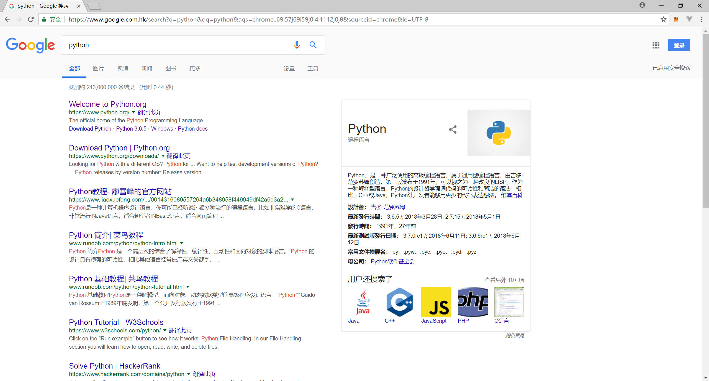
网络爬虫是搜索网站的重要组成部分
网络爬虫是Google、百度等搜索引擎网站的重要组成部分，他们依靠网络爬虫获得各个网站的数据并进行整理，然后返回包含关键字的网站列表

Slide 5
网络爬虫基本思路
对于简单的网络爬虫而言，思路如下：
找到起始网址，网络爬虫将从此网址开始搜索网络；
下载并分析该网址的有关数据，将整理后的数据和后续搜索网址保存到相关数据结构里；
继续搜索下一个网址，直到所有网址抖索完毕
对搜索到的数据进一步整理，并以适当格式呈现给用户

Slide 6
第2章 环境配置
安装并配置Python3
配置环境变量。
在windows的控制面板\系统和安全\系统中，点击“高级系统设置”，然后点击“环境变量”，编辑“Path”变量。
安装其它组件，例如Beautiful Soup 4等。

Slide 7
第3章 网络爬虫系统设计
整体框架
时序图
URL管理器

Slide 8
3.1整体框架
整体框架如图

Slide 9
3.2时序图
简单网络爬虫时序图如图

Slide 10
3.3URL管理器
URL管理器负责维护网页URL，这里需要解决几个问题：
如何维护将要下载的网页URL？
如何防止重复和循环下载？如果某个网页已经被下载过，则不需要重新下载。

Slide 11
第4章 网络爬虫各模块实现
网络爬虫包括调度器、URL管理器、网页下载器、网页解析器、数据库、数据展示等基本

Slide 12
4.3网页下载器
网页下载器将网页从服务器上下载下来

Slide 13
4.4网页解析器
当把网页下载下来后，我们需要解析其中的内容，获得自己的感兴趣的数据，例如所有的超链接等
查找字符串
正则表达式
BeautifulSoap（一个可以从HTML或XML文件中提取数据的Python库）

Slide 14
第5章 网络爬虫系统测试

Slide 15
第6章 系统总结与展望

Slide 16
实验内容
对某个网站进行爬虫，然后针对爬到的数据进行分析
去哪里等网站，旅游景点介绍或推荐
火车票
百度百科
。。。

